Slide 1

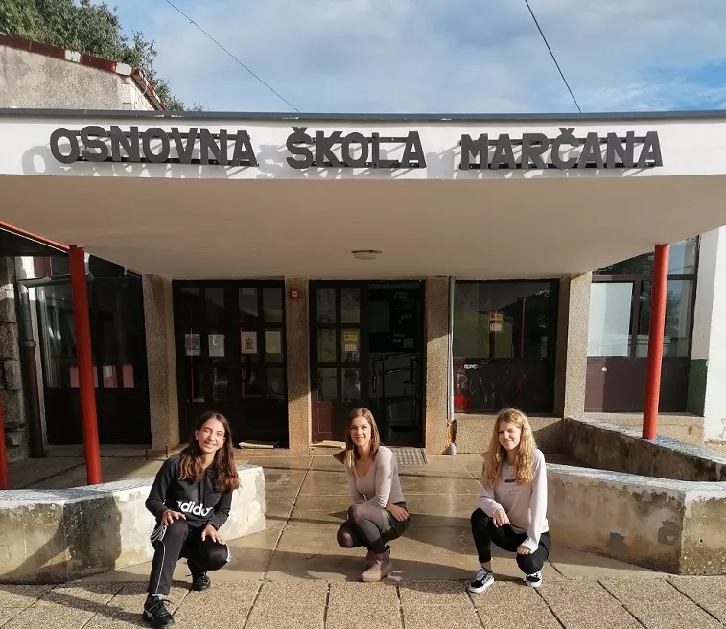
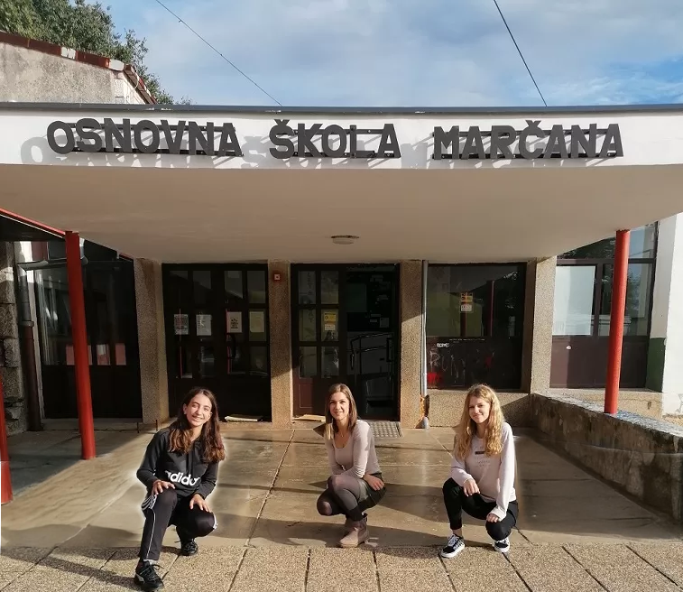
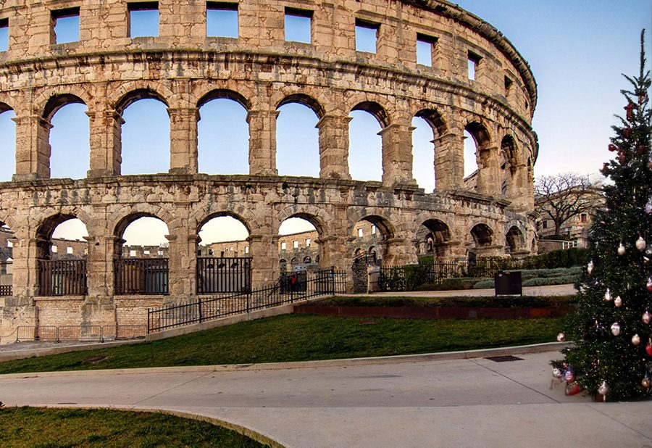
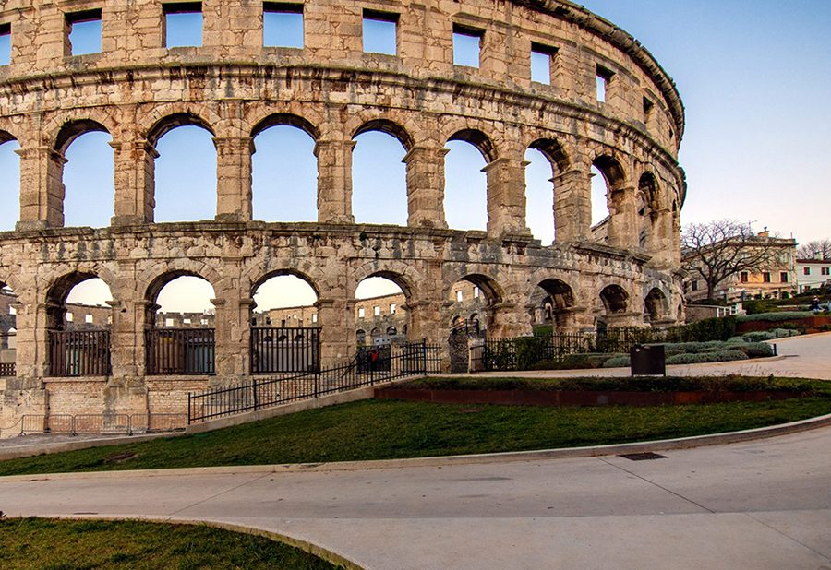

Slide 2
Uvod
✅ Pozitivne i negativne strane interneta
✅ Različite vrste internetskih prijevara
✅ Kako prepoznati prijevare i zaštititi se

Slide 3
Primjer lažnog e-maila (Phishing)
📧 Pošiljatelj: support@robloxfreeprizes.com
📌 Predmet: Hitno! Osvojili ste besplatne Robux bodove!
🔹 Kliknite na poveznicu kako biste preuzeli nagradu!
🔹 Ponuda vrijedi samo 24 sata!
Kako prepoznati prijevaru?
✅ Lažna e-mail adresa.
✅ Pritisak na hitnost.
✅ Link koji vodi na lažnu stranicu.

Slide 4
Primjer lažne SMS poruke
📱 Pošiljatelj: Nepoznati broj (+387 62 456 789)
📩 Poruka: Ćestitamo! Osvojili ste novi iPhone 15! 📱
🔹 Pošaljite svoje podatke da preuzmete nagradu.
🔹 Ponuda istječe danas u ponoč!
Kako prepoznati prijevaru?
✅ Traže osobne podatke.
✅ Nisi sudjelovao u nagradnoj igri.
✅ Nepoznat broj i pravopisne pogreške.

Slide 5
Primjer lažne poruke s društvenih mreža
👤 Pošiljatelj: Luka_PG_2012 (profil bez fotografije)
💬 Poruka: 'Hej! Hoćeš li mi poslati svoj broj telefona da pričamo na WhatsAppu?'
Kako prepoznati prijevaru?
✅ Nepoznata osoba traži osobne podatke.
✅ Profil nema fotografije niti informacija.
✅ Može biti lažni profil ili prevarant.

Slide 6
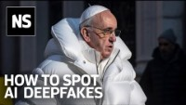
Deepfake?
✅ Deepfake tehnologija omogućuje stvaranje lažnih fotografija, videozapisa i audiozapisa koji mogu izgledati i zvučati vrlo uvjerljivo, što predstavlja značajnu prijetnju u kontekstu prijevara i dezinformacija.

Slide 7
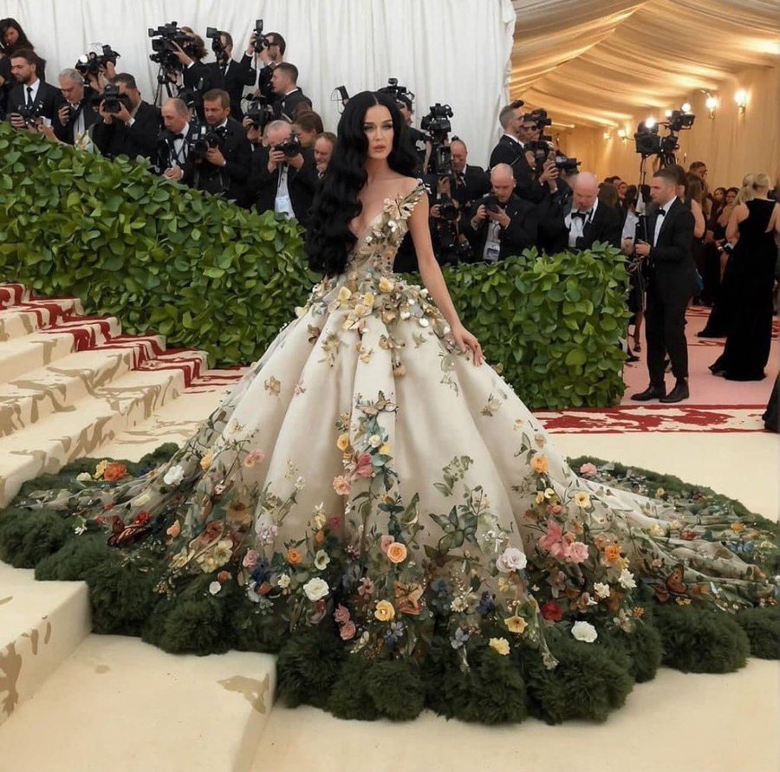
Fotografija
Članak

Slide 8

Zvuk
Kreiraj mi pjesmu o moru i galebovima u stilu pjevača Olivera Dragojevića.

Slide 9
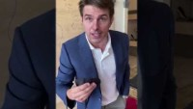
Video

Slide 10
Kako prepoznati laž?
1️⃣ Provjeri izvor informacije (službene stranice, provjereni portali).
2️⃣ Koristi Google pretragu slika.
3️⃣ Ne otvaraj sumnjive linkove (provjeri URL prije klika).
4️⃣ Provjeri na web stranicama za provjeru činjenica (faktograf.hr, snopes.com, factcheck.org).
Članak s dodatnim savjetima savjetima

Slide 11
Sigurnosni savjeti
✅ Ne dijeli osobne podatke s nepoznatima.
✅ Ne klikaj na sumnjive linkove.
✅ Koristi jake lozinke i dvostruku provjeru.
✅ Provjeri je li ti lozinka otkrivena.
https://haveibeenpwned.com/
✅ Sačuvaj dokaze!

Slide 12
Sigurnosni savjeti - UI
✅ Provjeri je li sadržaj kreiran uz programe umjetne inteligencije:
https://deepware.ai/
https://sensity.ai/
✅ Za više prijedloga programa pročitaj članak.
✅ Ako sumnjaš – pitaj roditelje ili učitelje!

Slide 13
Prijava neprimjerenih sadržaja
✅ RED BUTTON
✅ CSI.hr
✅ takeitdown
✅ webdetektivi
✅ Pozivom na broj 112

Slide 14
Zaključak i rasprava
✅ Što ste naučili danas?
✅ Jeste li ikada primili sumnjivu poruku?
✅ Kako ćete ubuduće zaštititi svoje podatke na internetu?
✅Vjerujete li svemu što pronađete na internetu?

Slide 15
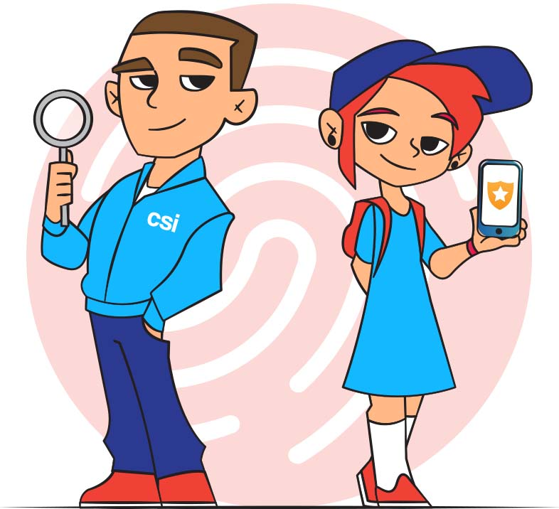
Kreativni zadatak
Zamisli da si internet zaštitnik!
Tvoj zadatak je osmisliti plakat s porukama o sigurnosti na internetu.
Izvor: https://webdetektivi.org/wp-content/uploads/2021/12/bg1.jpg

